Slide 1
BLACKJACK AFP. I. GY. NAGY PROJECT

Slide 2
Juniorok és Seniorok
Készítették: Supervisors:
Árvai Dániel Bozó Tamás
Koplányi Balázs Oravecz Zsolt
Lehóczky Csaba Sass-Gyarmati Norbert
Pusztai Dominik

Slide 3
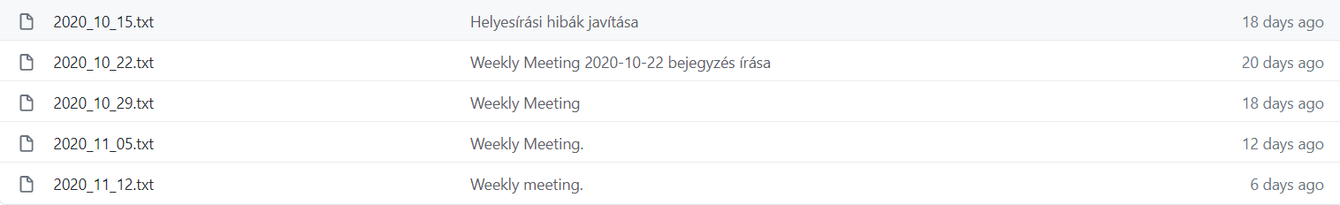
Weekly Meeting
Minden héten írjuk, azt írjuk le benne, hogy mit csináltunk az órán, legyen az kódolás, vagy csak szimpla megbeszélés és kitekintés a jövőben.

Slide 4
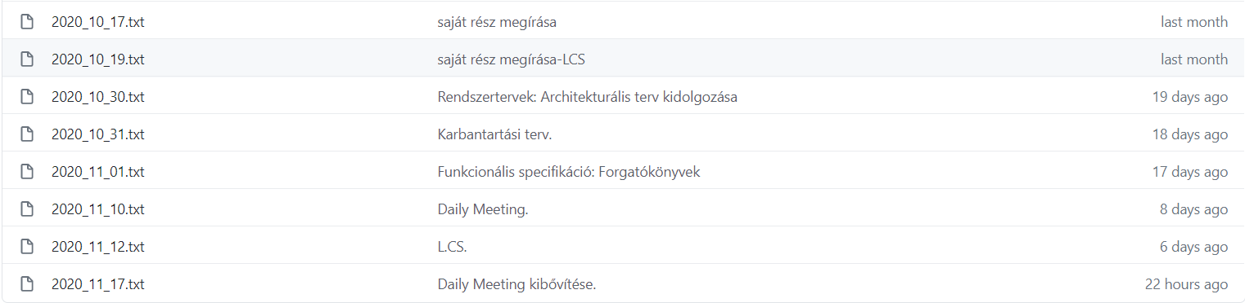
Daily Meeting
Minden nap írjuk amikor dolgozunk, röviden és tömören leírjuk, hogy mit csináltunk vagy éppen változtattunk az adott kódon, vagy dokumentáción esetleg egyében.

Slide 5
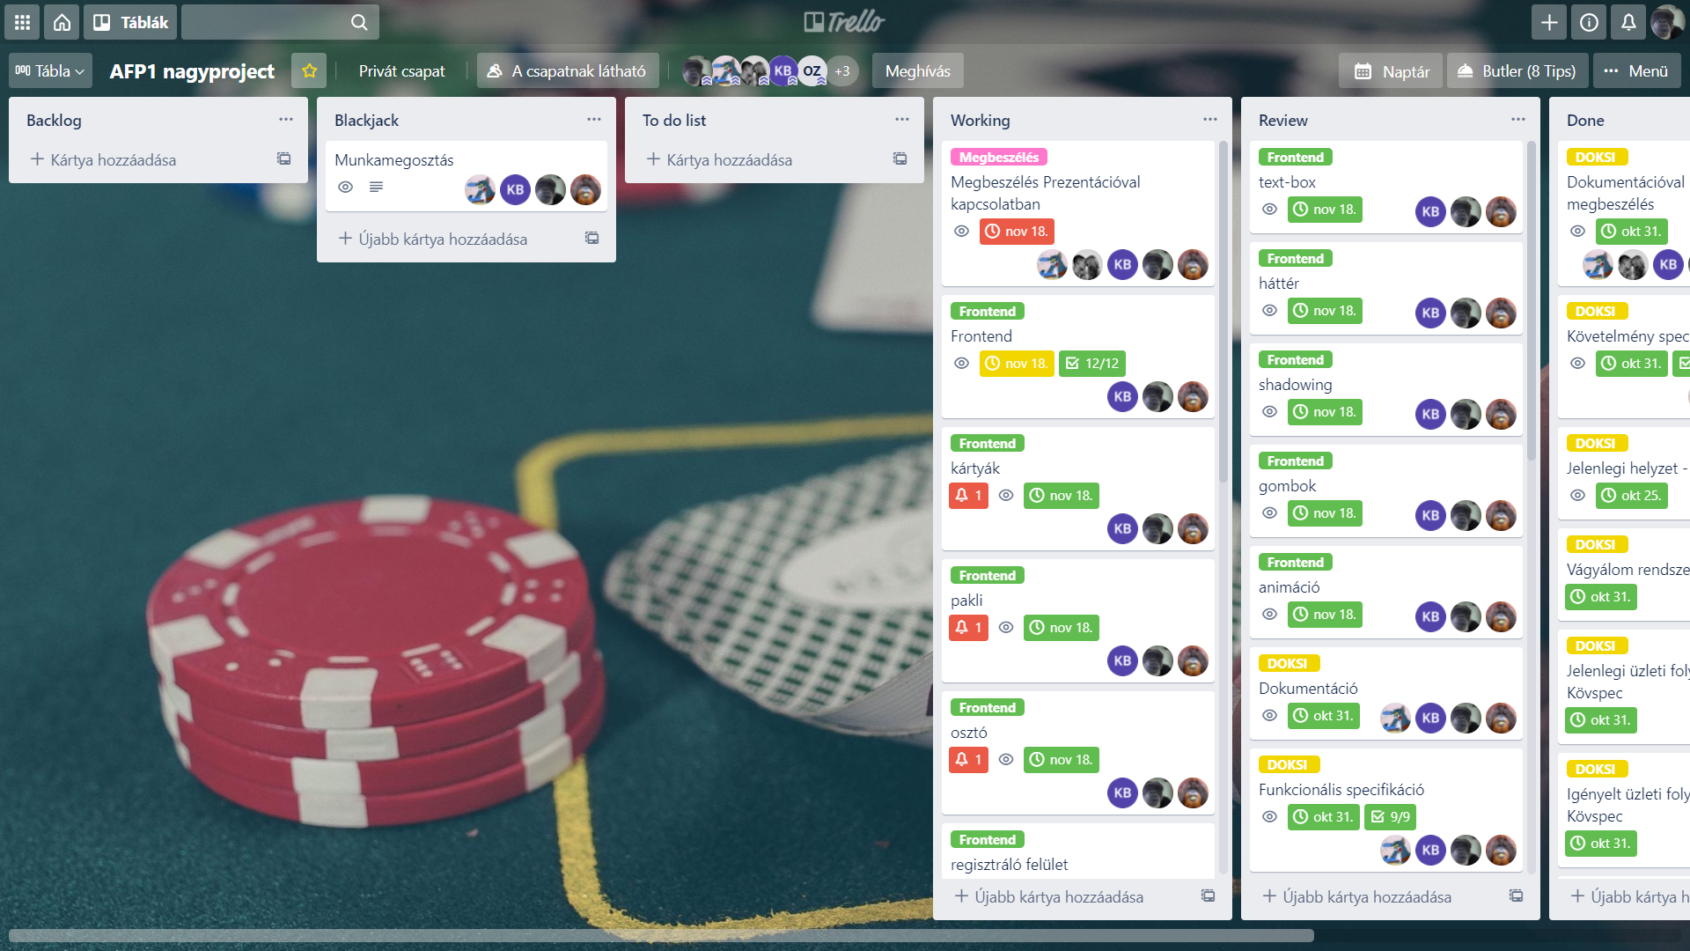
Trello, feladatkövető rendszer

Slide 6
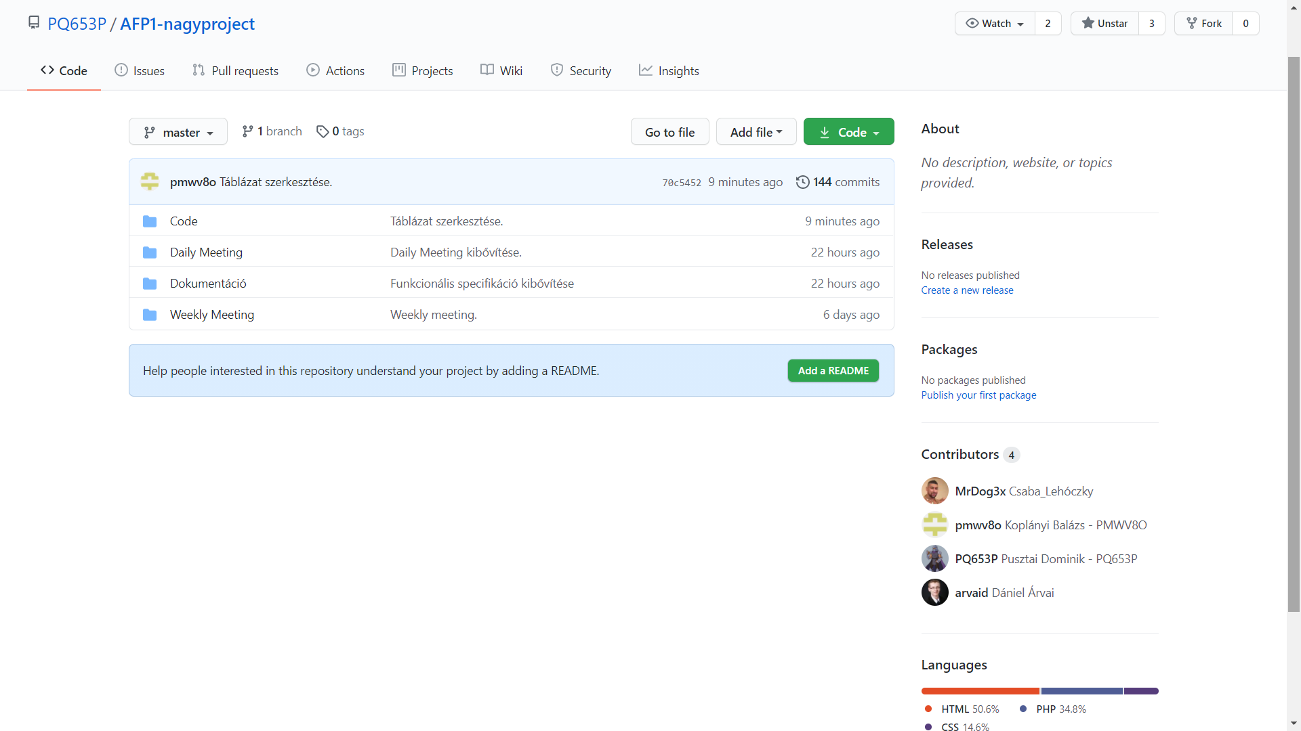
Github

Slide 7
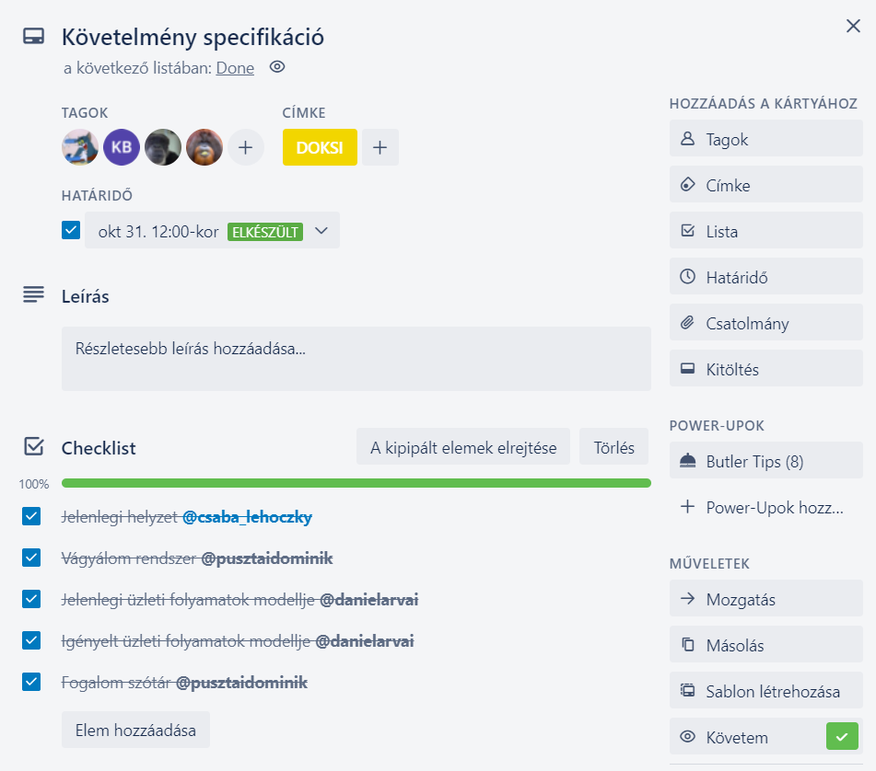
Követelmény specifikáció
Ez a dokumentum gyakorlatilag a megrendelő által elkészítésre váró szoftver és dokumentumokat foglalja össze.

Slide 8
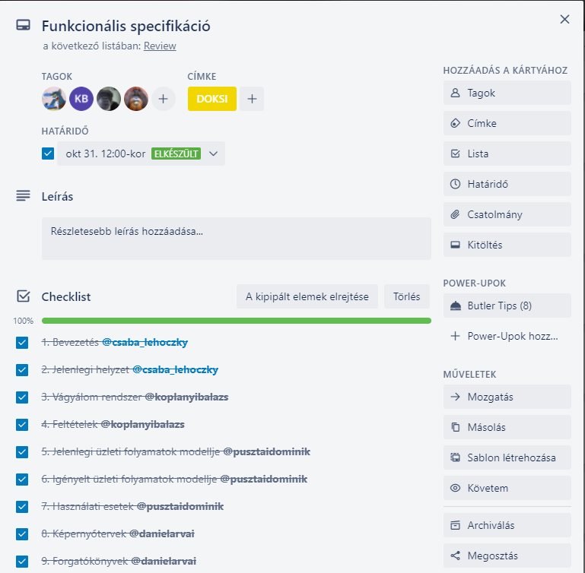
Funkcionális Specifikáció
A követelmény specifikáció egy kidolgozottabb formája. Ebben a dokumentumban részletesebben ki van dolgozva a megrendelő által áhított program, hogy a fejlesztők is jobban át tudják látni szakmai szemmel.

Slide 9
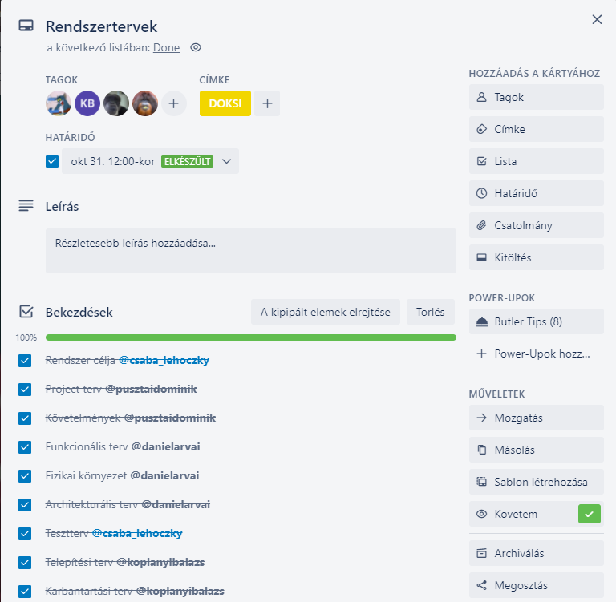
Rendszertervek
Ez egy írásban rögzített dokumentáció ami leírja a rendszer célját, a rendszer tervét és idejét és magát az egész rendszert. Ez egy részletes tervrajz a rendszer működéséről.

